Slide 1
Программа
«Здоровый ребенок»
МДОУ «Детский сад № 110»
Принята на заседании педагогического совета № 3 от 17.01.2024г.
г. Ярославль

Slide 2
Назначение программы
Программа "Здоровый ребенок" предназначена для определения перспективных направлений обновления содержания физкультурно-оздоровительной деятельности дошкольной образовательной
организации на основе анализа работы МДОУ детский сад № 110 за предыдущий период.
Программа разработана в силу особой актуальности проблемы сохранения и укрепления здоровья в детей в условиях ДОУ и призвана изменить подходы к физкультурно-оздоровительной работе в ДОУ.
Сроки реализации:
Январь 2024 - декабрь 2028

Slide 3
Актуальность:
Актуальность проблемы охраны и укрепления здоровья детей обоснована тем, что в последние годы состояние здоровья воспитанников ухудшается. По мнению большинства исследователей это вызвано следующими факторами:
Ухудшением экологической обстановки;
Отсутствием достаточной двигательной активности;
Недостаточным уровнем знаний у педагогов и родителей
по сохранению и укреплению здоровья детей;
Сужением понятия «здоровья»;
Ухудшением здоровья матери и, как следствие,
ухудшением здоровья новорожденных.

Slide 4
Актуальность
Движения необходимы ребенку, так как способствуют развитию его физиологических систем, следовательно, определяют темп и характер нормального функционирования растущего организма. Не секрет, что и в детском саду, и дома дети большую часть времени проводят в статичном положении (за столом, у телевизора, играя в тихие игры на полу). Это увеличивает статичную нагрузку на определенные группы мышц и вызывает их утомление.
В последние десятилетия все большее внимание ученых привлекает проблема детских стрессов, которые влекут за собой различные нервные расстройства и повышенную заболеваемость. Детские стрессы – это следствие дефицита положительных эмоций у ребенка и отрицательной психологической обстановки в семье, излишнего шума и нервозности .
Серьезным барьером, осложняющим жизнь ребенка, является тревожность. Причинами тревожности могут быть, во-первых, недостаток эмоциональной поддержки в семье и детском саду, во-вторых, недостаток информации (либо ее недостоверность), которая порождает эмоциональное заостренное ощущение предстоящей угрозы. Тревожность у детей может появляться по отношению к сверстникам, взрослым, к самому себе.

Slide 5
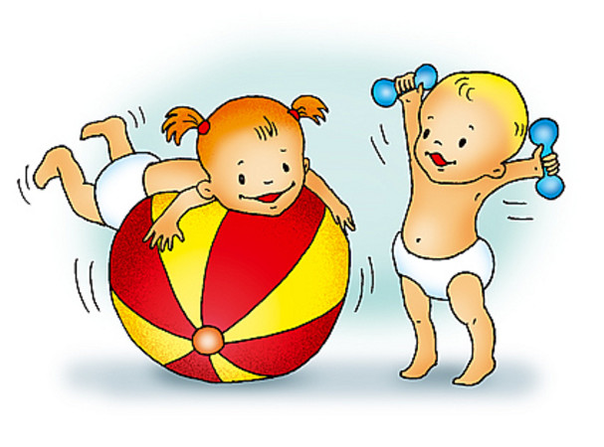
Цель программы:
Переход к новому качеству физкультурно-оздоровительной деятельности ДОУ и создание условий для обеспечения, формирования и развития здоровья воспитанников ДОУ.

Slide 6
Задачи программы:
1. Развивать двигательные умения и навыки, совершенствовать физические качества воспитанников в соответствии с их индивидуальными возможностями.
2. Создать систему мероприятий, направленных на физическое развитие и оздоровление детей, профилактику заболеваний, формирование культурно-гигиенических навыков.
3. Организовать образовательный процесс с максимально щадящей нагрузкой на детей, учитывая индивидуальные особенности и состояние здоровья ребенка, не допускать физических и психических перегрузок.
4. Формировать у детей навыки безопасного поведения и привычки к здоровому образу жизни, совершенствовать условия, обеспечивающие охрану и укрепление здоровья воспитанников, и предупреждение травматизма.
5. Объединить усилия всех участников образовательных отношений, направленные на сохранение потенциала здоровья дошкольников, повышать их компетентность в вопросах охраны и укрепления здоровья детей.
6. Создать единое образовательное пространство и крепкую материально-техническую базу для обеспечения воспитания здоровой и всесторонне развитой личности ребенка

Slide 7
Принципы программы:
1. Научность - использование научно обоснованных и практически апробированных способов, технологий и методик;
2. Природосообразность - организация здоровьеразвивающей деятельности с учетом природы ребенка, его индивидуальных биологических, физиологических, психологических и возрастных особенностей;
3. Комплексность и интегративность – проведение работы по здоровьеобеспечению комплексно, в ходе всего образовательно-воспитательного процесса.
4. Единство диагностики и коррекции - правильная интерпретация результатов медицинской, педагогической, психофизической диагностики; планирование способов, методов и приёмов коррекции, развития и оздоровления на основе полученных данных;
5. Социальное партнерство – совместное участие педагогического коллектива и родительской общественности в сохранении, формировании и развитии здоровья детей.

Slide 8
Предполагаемые результаты
Дети:
- увеличение числа воспитанников, имеющих стойкую положительную динамику
в состоянии здоровья;
- приобщение ребенка к здоровому образу жизни, овладение ребенком разнообразными видами двигательной активности и закаливания;
- создание в ДОУ здоровой психологической среды, формирования у детей психоэмоциональной устойчивости;
- введение в ДОУ дополнительных услуг;
- совершенствование системы работы с детьми, имеющими нарушение речи;
- увеличение числа выпускников ДОУ успешно социализирующихся в условиях школы.

Slide 9
Предполагаемые результаты
Педагоги:
- обновление содержания и технологий физкультурно-оздоровительного,
корреционно-развивающего направления;
- увеличение числа педагогов и специалистов, участвующих в инновационных
проектах, владеющих и использующих в своей практике эффективные,
современные здоровьесберегающие технологии ;
- участие педагогического коллектива ДОУ в распространении опыта на
муниципальном, региональном и федеральном уровне и формирование имиджа
ДОУ;
- реализация социального заказа родителей.
Родители и социум:
- обновление системы взаимодействия с семьями воспитанников с целью
активного включения их в образовательный процесс, в том числе для участия в
совместных физкультурно-оздоровительных мероприятиях;
- совершенствование организации психолого–педагогической и социальной
помощи семьям, в том числе семьям группы «риска»;
- укрепление сотрудничества с учреждениями здравоохранения.

Slide 10
Подготовительный этап
Цель:
подготовка ресурсов для реализации Программы "Здоровый ребенок".
Задачи этапа:
- Систематизировать и обобщить внутренний опыт деятельности ДОУ;
- Разработать документацию для реализации мероприятий в соответствии
с Программой «Здоровый ребенок»;
- Создать условия (кадровые, материально-технические и т. д.) для
успешной реализации Программы.

Slide 11
Этап реализации
Цель: практическая реализация Программы «Здоровый ребенок»
Задачи этапа:
- реализовать мероприятия по основным направлениям, определённым
Программой «Здоровый ребенок»;
- проводить корректировку мероприятий по реализации Программы
«Здоровый ребенок» в соответствии с результатами мониторинга.

Slide 12
Организация образовательного процесса и режим дня
Организация жизни детей опирается на определенный суточный режим, который представляет
собой рациональное чередование отрезков сна и бодрствования в соответствии с
физиологическими обоснованиями. Режим пребывания детей в детском саду разработан для
каждой возрастной группы с учетом требований СанПиН 2.4.1.3049-13 (с изм. от 04.04.2014).
Работа с детьми по освоению образовательных областей осуществляется в совместной с
педагогом непосредственно образовательной деятельности (НОД), в режимных моментах, в
самостоятельной деятельности детей и в совместной деятельности с семьей.
Сохранение и укрепление физического и психического здоровья детей при проведении
непосредственно образовательной деятельности заключается в личностно–ориентированном подходе педагогов к детям, в обеспечении смены видов детской деятельности, в использовании динамических пауз, в соблюдении гигиенических требований к организации образовательной деятельности.
В самостоятельной деятельности детей находят широкое применение различные виды игр, в том числе игры на свежем воздухе, игры с водой, в старшем дошкольном возрасте – спортивные игры. Во время режимных моментов большое внимание уделяется, закаливанию, проведению игровых упражнений и гимнастике после сна.
В работе с семьей используются: беседы, консультирование, совместные досуги, развлечения, со 2 младшей группы – Дни Здоровья, а со старшей – физкультурные праздники и проектная деятельность.

Slide 13
Режим дня
Дневной
сон
Прогулка
НОД
Прием пищи
Самостоятельная
деятельность

Slide 14
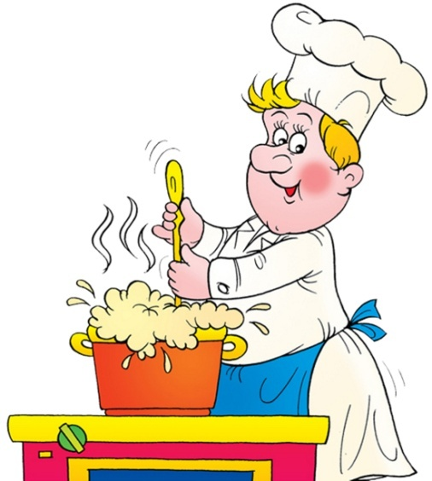
Питание
При поступлении в детский сад у детей очень часто наблюдается снижение
аппетита. Напряженное эмоциональное состояние, новые блюда, неумение
есть самостоятельно могут спровоцировать отказ ребенка от еды и в детском саду,
и дома. Учитывая это, родителям совместно с педагогами необходимо помочь
ребенку адаптироваться к новому режиму питания.
Навыки правильного поведения за столом, культуру питания c учетом возраста
ребенка необходимо формировать и закреплять ежедневно.
Основные принципы организации рационального питания в детском саду
- адекватная энергетическая ценность рациона, соответствующая энергозатратам детей;
- сбалансированность рациона по всем пищевым факторам;
- максимальное разнообразие рациона;
- правильная технологичная и кулинарная обработка продуктов и блюд, обеспечивающая их
высокие вкусовые качества и сохранность пищевой ценности;
- учет индивидуальных особенностей детей (в т.ч. непереносимость ими отдельных продуктов и
блюд);
- обеспечение санитарно-гигиенической безопасности питания, соблюдение всех санитарных
требований к состоянию пищеблока, поставкам продуктов питания, их транспортировке,
хранению, приготовлению и раздаче блюд.
- эстетико-психологический принцип (сервировка стола в соответствии с возрастом ребенка,

Slide 15
Организация двигательного режима
Двигательная активность – это естественная потребность в движении детей дошкольного
возраста. Ее удовлетворение является важнейшим условием всестороннего развития и
воспитания ребенка. В процессе ежедневного проведения подвижных игр и физических
упражнений расширяется двигательный опыт детей, совершенствуются навыки в основных
движениях ,развиваются ловкость, быстрота, выносливость; формируются самостоятельность,
активность, положительные взаимоотношения со сверстниками.
Содержание игр и упражнений должно предусматривать:
1. Использование упражнений преимущественно динамического характера и упражнений,
требующих высокой координации движений.
2. Соответствие игр и упражнений сезону
года, погодным условиям.
3. Применение разных способов
организации детей.
4. Рациональное использование оборудования
и инвентаря, предметов окружающей среды.
5. Создание благоприятных условий для
положительных эмоциональных и морально-
волевых проявлений детей.
6. Активизация детской самодеятельности.
7. Стимулирование индивидуальных
возможностей каждого ребенка.

Slide 16
Организация двигательного режима
Форма двигательной активности детей в ДОУ | Особенности организации
Утренняя гимнастика | Ежедневно
Физкультурные занятия | 2 -3 раза в неделю
Музыкальные занятия | 2 раза в неделю
Физкультминутка | Ежедневно
Гимнастика после сна | Ежедневно
Подвижные игры и физические упражнения на прогулке | Ежедневно
Индивидуальная работа | Ежедневно
Спортивный досуг | 1 раз в месяц

Slide 17
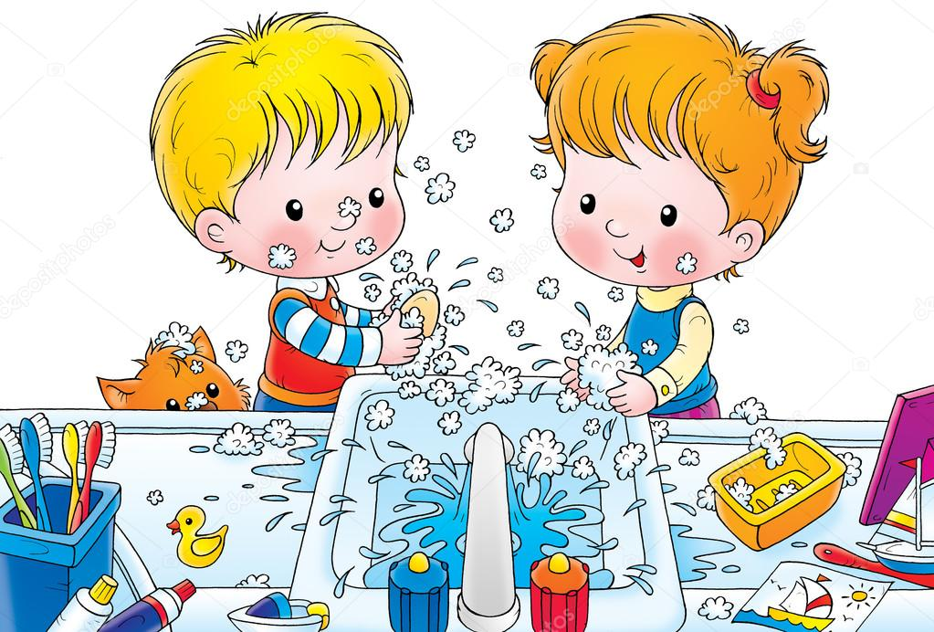
Организация оздоровительных и закаливающих мероприятий
Закаливание предполагает систему мероприятий, укрепляющих детский организм, повышающий его
сопротивляемость к простудным и вирусным заболеваниям. Оздоровительные и закаливающие мероприятия
проводятся на основе комплексной оценки здоровья ребенка.
Принципы оздоровительной работы:
- системность;
- постоянство;
- опора на индивидуальные возможности и способности ребенка.
Закаливающие мероприятия:
Пальчиковая и артикуляционная гимнастика
Дыхательная гимнастика
Специальные и коррекционные зрительные
гимнастики
Сон с доступом свежего воздуха;
Прогулки на свежем воздухе;
Солнечные ванны (в летний период);
Игры с водой (в летний период);
Рациональная одежда детей в
соответствии со временем года и погодой;
Водные гигиенические процедуры
Хождение босиком по массажным коврикам

Slide 18
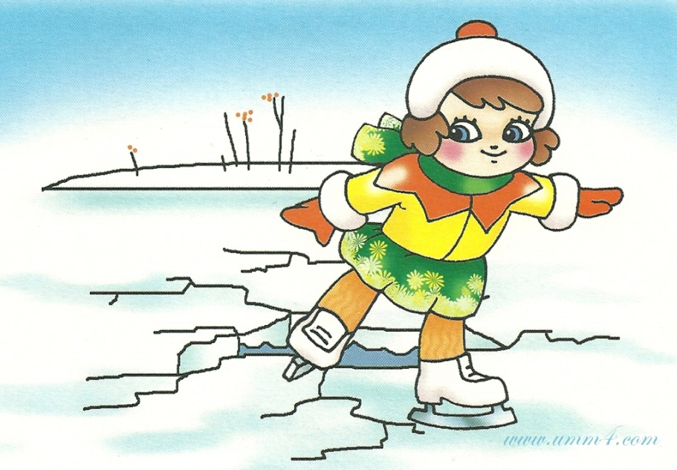
Обучение основам культуры ЗОЖ
Здоровье детей в немалой степени зависит от наличия фактора безопасного существования.
Поэтому параллельно с физическим развитием идёт обучение детей основам культуры
здоровья.
Валеологический материал органично включается в структуру занятий, способствуя
расширению знаний детей о строении человека, влиянии физических упражнений на организм,
о безопасности жизнедеятельности.
В этом направлении необходимо решать следующие задачи:
Знакомить детей с различными чрезвычайными ситуациями;
Давать знания по защите своего организма;
Развивать психологическую устойчивость в стрессовых
ситуациях;
Развивать защитные рефлексы,
навыки само- и взаимопомощи;
Формировать осознанное
отношение к своей безопасности.

Slide 19
Профилактические мероприятия Консультативно-информационная работа
Профилактика заболеваемости детей невозможна без разъяснительной работы с родителями, так как от уровня их медико-гигиенических знаний зависит здоровье ребенка. Разъяснительно-профилактическая работа проводится в виде бесед, групповых занятий с просмотром тематических видеофильмов. Необходимо использовать также и наглядный метод пропаганды: санбюллетени, уголки здоровья, плакаты. Выдача родителям тематических памяток, буклетов так же способствует повышению уровня знаний по проблеме. С вышеперечисленными формами работы информация размещаетя на сайте ДОУ.
Специфическая профилактика заболеваний
На сегодняшний день единственным надежным методом профилактики является вакцинация, которая не столько спасает от самого заболевания, сколько от его осложнений. Целью вакцинации является не полное устранение вирусов, а снижение заболеваемости и смертности, особенно в группах повышенного риска (дети младшего дошкольного возраста и дети с хроническими заболеваниями).
Неспецифическая профилактика заболеваний
добавление в пищу фитонцидов (лук, чеснок – осень, зима, весна);
закладывание оксолиновой мази в носовые ходы (осень, зима, весна);
витаминотерапия («Ревит», - курсами);
«С» – витаминизация пищи (третьего блюда - постоянно).

Slide 20
Повышение компетентности педагогов
Профессиональная компетентность педагога дошкольного образования в области
физического развития
представлена теоретико-методической, практической и личностной готовностью специалиста
к решению задач обучения, воспитания и оздоровления дошкольников, которая
предусматривает наличие знаний, умений, навыков в области физического воспитания детей и
личностной предрасположенности к профессиональной деятельности.
Формы работы:
Семинары, педагогические советы, консультации;
Открытые просмотры и показы оздоравливающих технологий;
Выставки дидактического материала и литературы;
Смотры-конкурсы на лучшее оформление физкультурных уголков в группе

Slide 21
Социальное партнерство
В условиях, когда большинство семей озабочено решением проблем экономического характера,
усилилась тенденция самоустранения многих родителей от решения вопросов воспитания и
личностного развития ребёнка. Родители, не владея в достаточной мере знанием возрастных и
индивидуальных особенностей развития ребёнка, порой осуществляют воспитание вслепую,
интуитивно. Всё это, как правило, не приносит позитивных результатов. Семья и ДОУ - два
важных института социализации детей. Для всестороннего развития ребенка требуется их
взаимодействие.
ДОУ решает задачи развития своих воспитанников через социальное партнерство в двух направлениях:
1.Долговременные, постоянные связи с ближайшими социальными партнерами с целью формирования единого пространства оздоровления и физического развития ребенка.
2. Взаимодействие с родителями ДОУ, которые являются не только социальными заказчиками, но и активными социальными партнерами.
Необходимо:
- Разработать и внедрить в практику ДОУ разнообразные формы и методы взаимодействия
детского сада и семьи;
- Активизировать и обогатить воспитательные умения родителей;
- Способствовать активному включению родителей в воспитательно – образовательный процесс
детского сада.
Формы работы:
- совместные спортивные развлечения;
- консультации для родителей, родительские собрания, беседы, анкетирование;
- тематические выставки, смотры-конкурсы, открытые занятия по физической культуре.

Slide 22
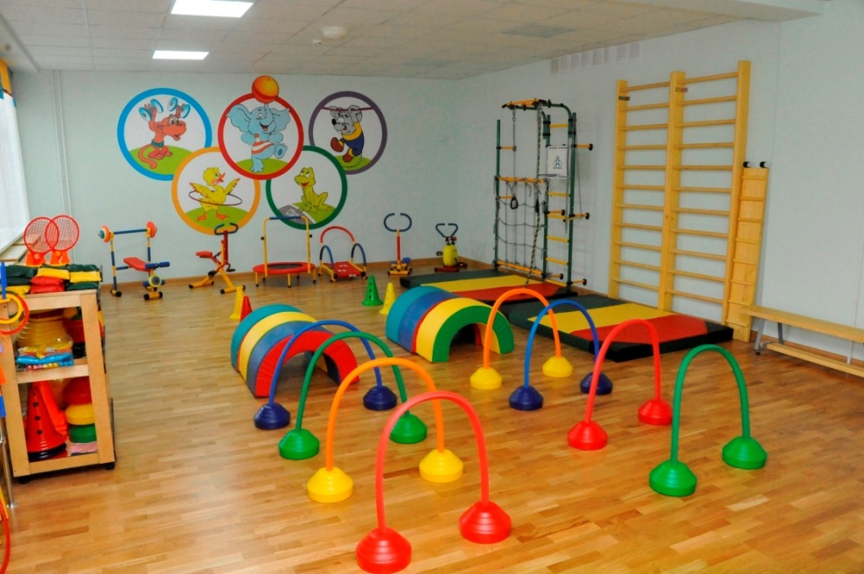
Обеспечение реализации основных направлений программы
Нормативно-правовая база
Программно-методическое обеспечение
Кадровое обеспечение
Материально-техническое обеспечение
Финансовое обеспечение

Slide 23
Обобщающий этап
Цель:
выявление соответствия полученных результатов по основным
направлениям оздоровительной работы поставленным целям и
задачам.
Задачи этапа:
- провести анализ и оценку эффективности результатов реализации Программы «Здоровый ребенок»;
- представить аналитические материалы на педсовете ДОУ,
общем родительском собрании, разместить на сайт ДОУ;
- определить новые задачи для дальнейшей работы по укреплению здоровья детей в ДОУ.

